Slide 1

KELOMPOK 3
E-RAPORT

Slide 2

Latar Belakang
Apa itu E-Raport..
E-raport adalah suatu aplikasi berbasis web yang diharapkan dapat mengubah pola kerja guru dari pola manual ke pola digital dan juga dapat memudahkan guru dalam melakukan penilaian ke santri bahkan sampai ke cetak raport dan mengevaluasi nilai hasil belajar santri.
Dibuatnya aplikasi ini di harapkan dapat memberikan manfaat untuk Ponpes tahfizh entrepreneur tursina ybm pln, dan dapat memberikan efek positif di ponpes ini.

Slide 3
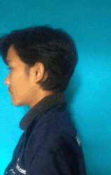



Team Project
Muhammad Fikri
Enggi Fatwa
Wiwid Bening Avan
Firman
Back end
Design Grafis
Front End
Database
Menyusun dan membuat script aplikasi E-Raport
Mendesign aplikasi
Membuat tampilan Aplikasi
Menginput database

Slide 4
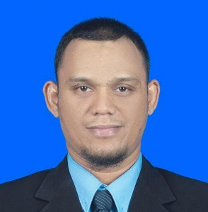






Dosen Pembimbing
nasrul@nurulfikri.ac.id
085780844411
085780844411
www.nurulfikri.com
@nasrulnfc
Kampus NF, Jl. Lenteng Agung Raya No. 20-21, Srengseng Sawah - Jagakarsa, Jakarta Selatan 12640
Nasrul, S.PdI, S.Kom, M.Kom.

Slide 5
Tujuan
GOAL!
Memudahkan penilaian santri, dan penyimpanan data yang simple
Efektivitas Kerja
Mempermudah Guru atau ustadz untuk melakukan penilaian santri bahkan sampai ke pencetakan raport
Evektivitas Waktu
Guru atau ustadz bisa menginput dan memperbarui nilai santri kapanpun

Slide 6




Laravel
My SQL
Bootstrap
Sebagai Framework yang digunakan untuk membangun aplikasi E-Raport
Sebagai software yang digunakan untuk memanage data
Sebagai vendor pendukung untuk membuat tampilan dan mempercantik halaman utama web

Slide 7







Aplikasi Pendukung
Mozila Firefox
Sebagai browser untuk membuka aplikasi santrinya.
XAMPP
Sebagai software yang bekerja untuk menjalankan aplikasi E-Raport
Visual Code
Sebagai software yang digunakan untuk menyusun dan membuat script aplikasi santri.
Sublime
Photoshop
Youtube

Slide 8
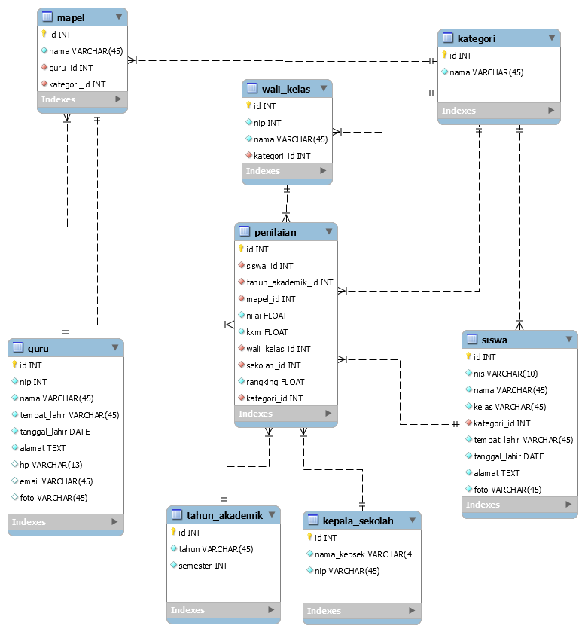
Tampilan ERD

Slide 9
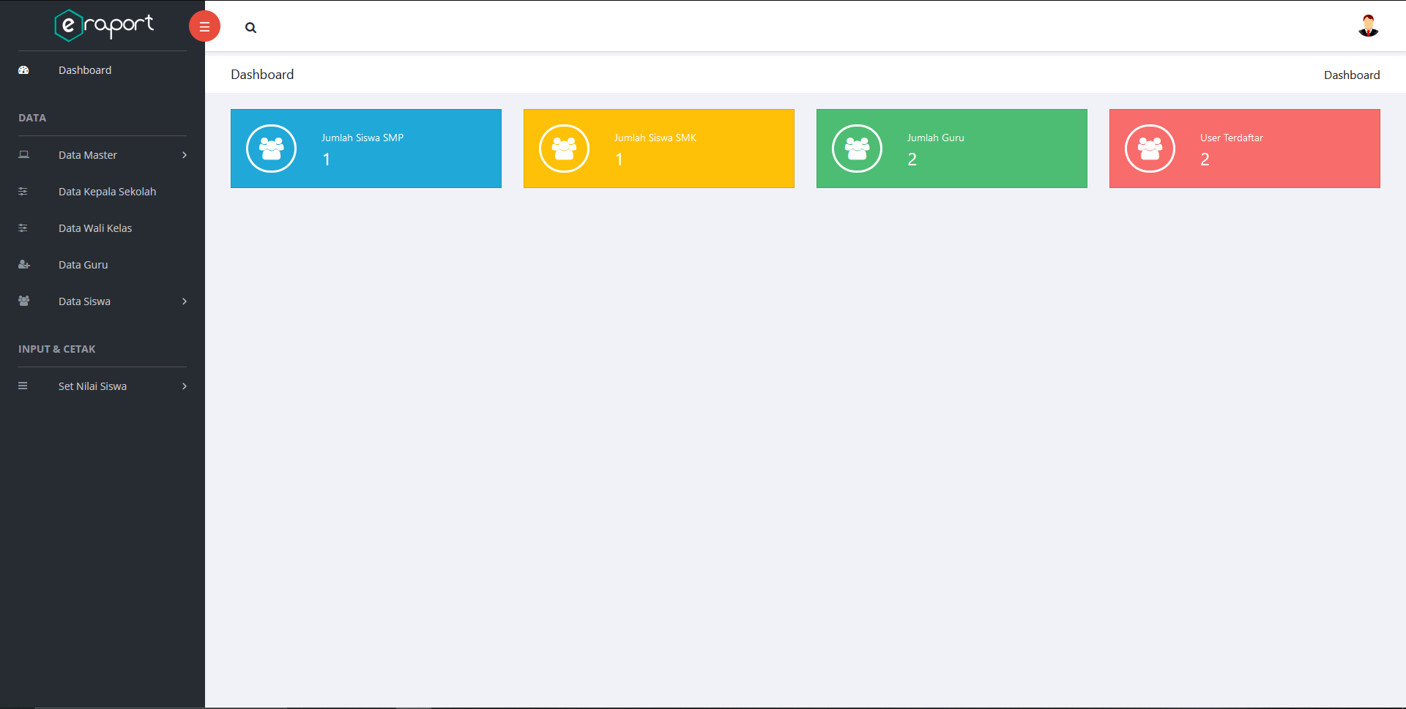
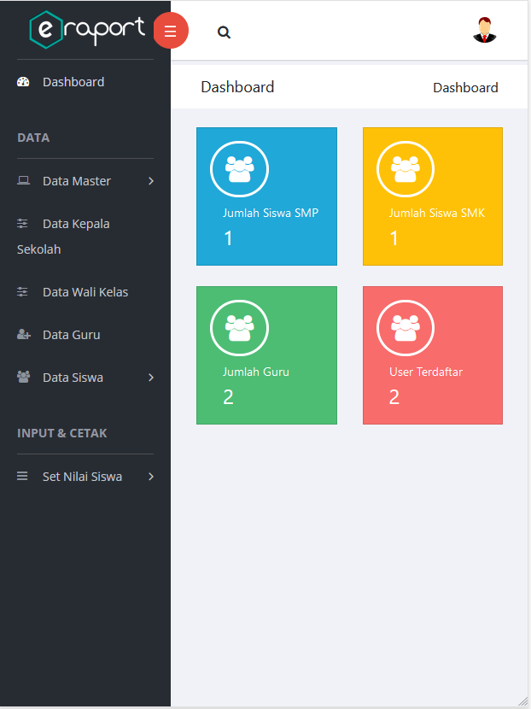
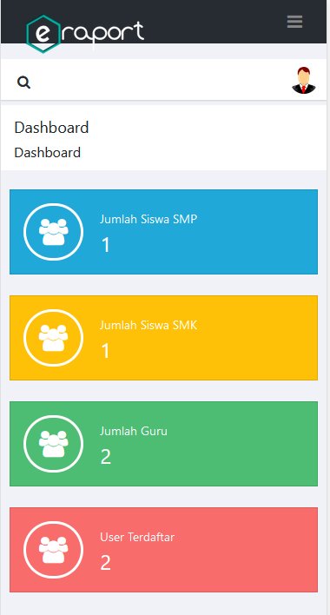
Tampilan Aplikasi E-Raport

Slide 10

Kesimpulan
Dengan Aplikasi ini diharapkan memudahkan para Ustadz dalam menginput nilai setiap santri serta memudahkan para santri dalam melihat hasil nilainya, dengan demikian para Ustadz tidak perlu mengggunakan media yang bersifat konvensional untuk menyimpan arsip nilai setiap santri dan para Ustadz tidak membutuhkan media penyimpanan yang cukup besar untuk menyimpannya.

Slide 11

Terima Kasih

